Slide 1
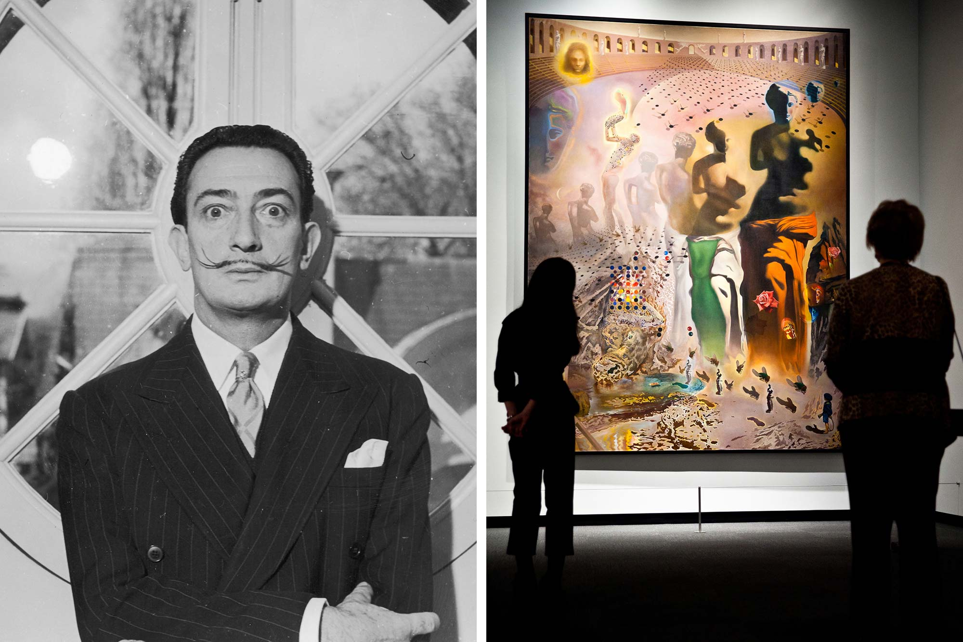
Дали, Сальвадор

Slide 2
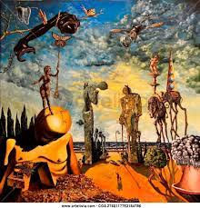
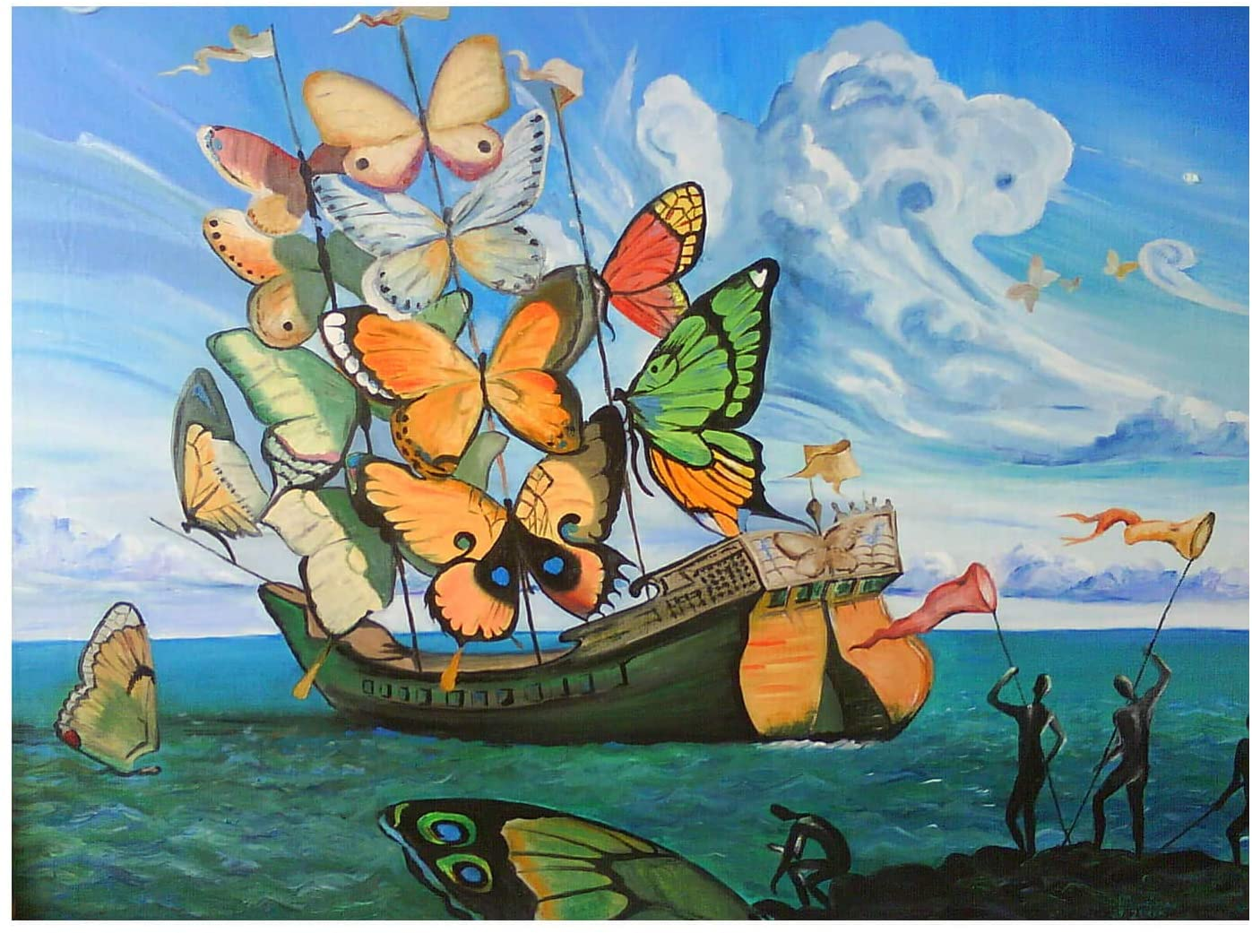
Работал над фильмами: «Андалузский пёс», «Золотой век» (режиссёр — Луис Бунюэль), «Заворожённый» (режиссёр — Альфред Хичкок). Автор книг «Тайная жизнь Сальвадора Дали, рассказанная им самим» (1942).

Slide 3
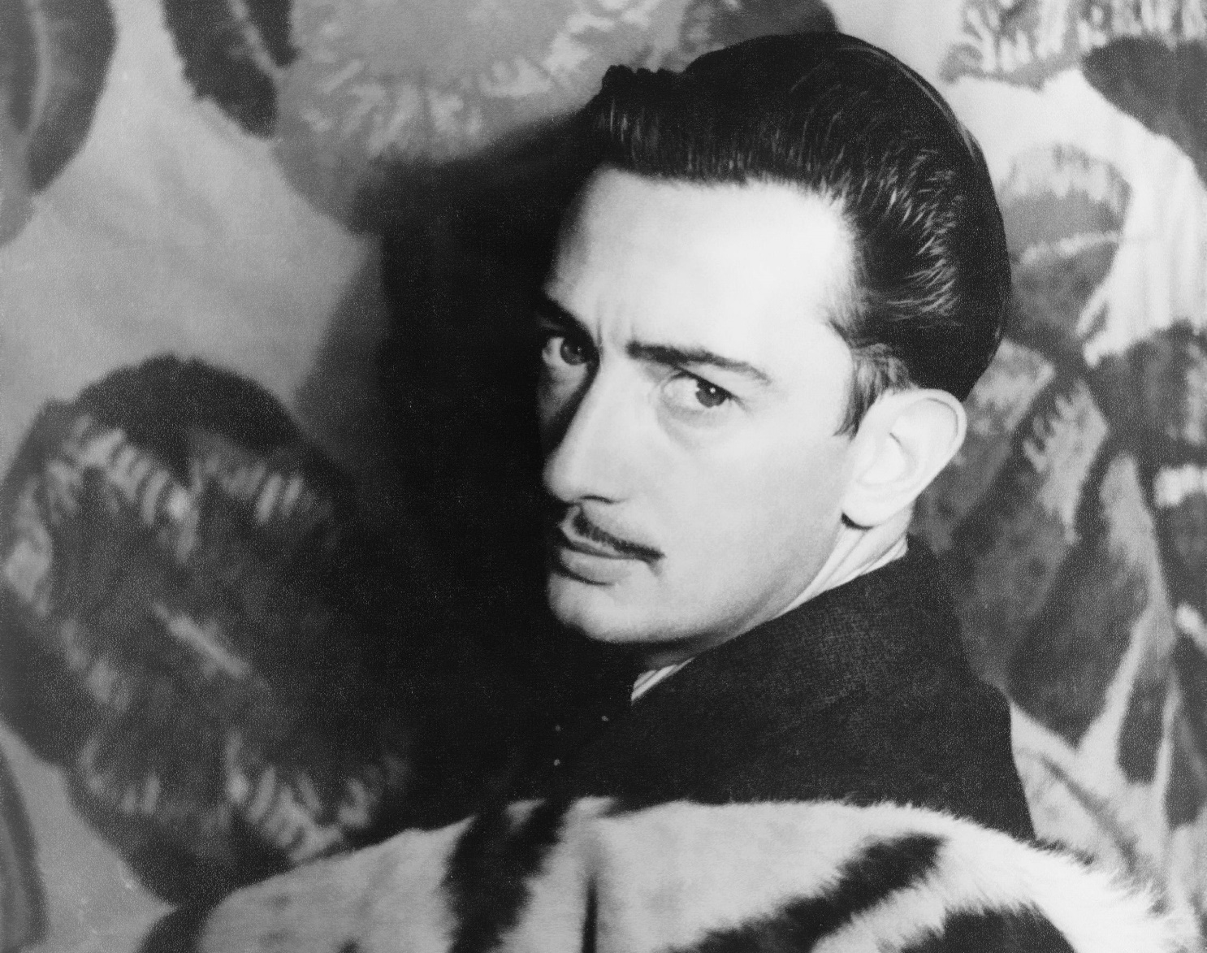
Детство
Сальвадор Дали родился в Испании 11 мая 1904 года в городе Фигерасе, провинция Жирона в семье зажиточного нотариуса. По национальности был каталонцем, воспринимал себя в этом качестве и настаивал на этой своей особенности. У него была сестра, Анна Мария Дали (цс. Anna Maria Dalí, 6 января 1908 — 16 мая 1989), и старший брат (12 октября 1901 — 1 августа 1903), который умер от менингита. В детстве Дали был сообразительным, но заносчивым и неуправляемым ребёнком. Однажды он затеял скандал на торговой площади ради леденца, вокруг собралась толпа, и полицейские попросили хозяина лавки открыть её во время сиесты и подарить мальчику сладость. Он добивался своего капризами и симуляцией, всегда стремился выделиться и привлечь к себе внимание.

Slide 4
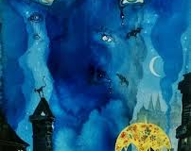
Юность
В 1921 году на 47 году жизни от рака груди умирает мать. Для Дали это стало трагедией. В том же году он поступает в Академию Сан-Фернандо. Рисунок, подготовленный им для экзамена, показался слишком мал смотрителю, о чём он сообщил отцу, а тот, в свою очередь, сыну. Юный Сальвадор стер весь рисунок с полотна и решил нарисовать новый. Но у него до итоговой оценки оставалось всего 3 дня. Однако юноша не спешил с работой, чем очень беспокоил своего отца, который и без того за долгие годы натерпелся его причуд. В конце концов юный Дали сообщил, что рисунок готов, но он был даже меньше предыдущего, и это стало ударом для отца На удивление, преподаватели в силу чрезвычайно высокого мастерства сделали исключение и приняли молодого эксцентрика в академию.

